Slide 1



Dịch vụ API
Và
Thiết kế hợp đồng với dịch vụ web

Slide 2

1.Cân nhắc khi thiết kế mô hình dịch vụ
-Việc lựa chọn mô hình cho một dịch vụ có thể ảnh hưởng đến cách tiếp cận đối với thiết kế hợp đồng dịch vụ web
-Một số cân nhắc chính cho từng mô hình dịch vụ:

Slide 3

Thiết kế dịch vụ thực thể
Entity service design là quá trình thiết kế và triển khai các dịch vụ thực thể để quản lý và truy xuất dữ liệu trong mô hình hướng dịch vụ (Service-oriented architecture - SOA).
Lớp dịch vụ it bị ảnh hưởng nhất bởi các lớp khác.
Mục đích của nó là thể hiện chính xác các thực thể dữ liệu tương ứng được xác định trong các mô hình kinh doanh của tổ chức.
Điều này bao gồm định nghĩa các thực thể, tạo các phương thức để quản lý chúng và xác định các quyền truy cập và các ràng buộc liên quan đến dữ liệu.
Sau đó, các dịch vụ thực thể này có thể được sử dụng bởi các dịch vụ khác trong hệ thống SOA để truy xuất và quản lý dữ liệu một cách hiệu quả.
Các dịch vụ thực thể này có thể được triển khai trên nhiều nền tảng khác nhau và có thể sử dụng các công nghệ khác nhau để triển khai..

Slide 4
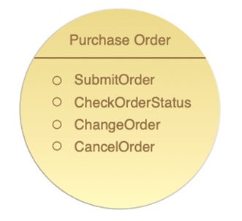
Ví dụ
Một dịch vụ thực thể mẫu với bốn hoạt động dành riêng cho các chức năng liên quan đến xử lý đơn đặt hàng

Slide 5


Thiết kế dịch vụ tiện ích
Các dịch vụ này chịu trách nhiệm thực hiện nhiều chức năng xử lý cấp thấp và không yêu cầu chuyên môn phân tích nghiệp vụ.
Chúng được thiết kế để trừu tượng hóa các phần của môi trường kế thừa của một tổ chức và được xác định tốt nhất bởi những người hiểu các môi trường này nhất.
Việc thiết kế các dịch vụ tiện ích có thể là khó khăn nhất vì các cân nhắc về thế giới thực và công nghệ cụ thể cần được tính đến.
Logic xử lý trong các dịch vụ tiện ích có thể tương tự như trong các microservice, nhưng việc sử dụng lại dịch vụ là một nguyên tắc quan trọng.
Do đó, API của các dịch vụ tiện ích cần phải chung chung và linh hoạt nhất có thể.
Các dịch vụ tiện ích cung cấp chức năng chung, do đó việc xem xét kho dịch vụ hiện có đối với các dịch vụ mới là rất quan trọng.
Bên cạnh đó, cần đảm bảo rằng bất kỳ chức năng tiện ích mới nào được xác định đều không tồn tại theo một cách nào đó trong hình dạng hoặc hình thức.
Nếu cần, có thể mua hoặc thuê các tính năng mà bạn yêu cầu từ các nhà cung cấp bên thứ ba.

Slide 6
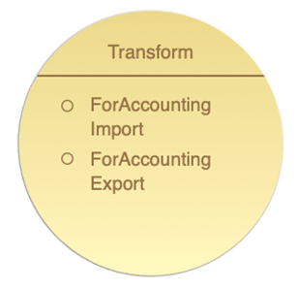
Ví dụ
Một dịch vụ tiện ích mẫu với ngữ cảnh chức năng dành riêng cho việc chuyển đổi dữ liệu. Hai hoạt động ban đầu được dán nhãn cụ thể liên quan đến chuyển đổi dữ liệu kế toán để cho phép thêm các hoạt động kiểu chuyển đổi trong tương lai có thể không liên quan đến dữ liệu kế toán.

Slide 7


Thiết kế vi dịch vụ
Mặc dù có thể xây dựng microservice dưới dạng dịch vụ Web dựa trên SOAP, nhưng đây không phải là cách tiếp cận phổ biến.
Chi phí xử lý liên quan đến nhắn tin SOAP và ngăn xếp công nghệ nhiều lớp của dịch vụ Web và môi trường WS-* có thể gây ra độ trễ và các thách thức khác liên quan đến hiệu suất đi ngược lại mục tiêu thiết kế hiệu suất cao điển hình của vi dịch vụ.
Do đó, thiết kế vi dịch vụ sẽ được giải thích thêm trong Chương 9.

Slide 8
Thiết kế dịch vụ tác vụ
Các dịch vụ tác vụ thường có chứa logic quy trình nhúng để điều phối các dịch vụ cơ bản
Do đó thiết kế chúng đòi hỏi ít nỗ lực hơn so với các mô hình dịch vụ trước đây.
Các hoạt động bổ sung có thể được thêm vào để hỗ trợ tương tác không đồng bộ.
Các phương pháp lập mô hình khác nhau có thể được sử dụng để thực hiện quy trình này, ví dụ như sử dụng biểu đồ tuần tự.
Mục đích của bài tập này là ghi lại từng đường dẫn thực thi có thể, bao gồm tất cả các điều kiện ngoại lệ.
Các sơ đồ kết quả cũng sẽ là đầu vào hữu ích cho các trường hợp thử nghiệm tiếp theo

Slide 9
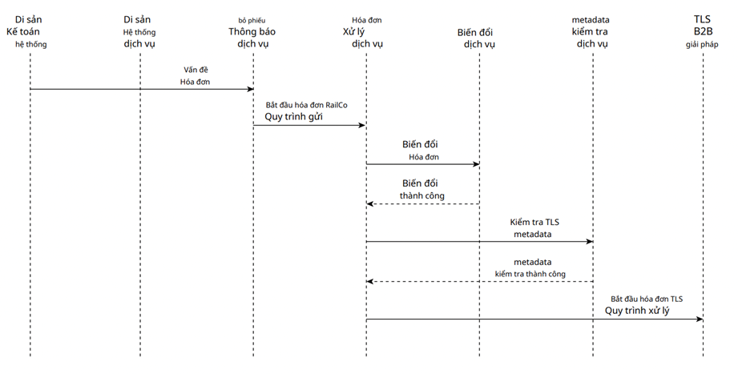
Ví dụ
Hoàn thành thành công logic quy trình công việc mẫu được thực hiện bởi một dịch vụ tác vụ
02

Slide 10

employee
Case Study
Get weekly hour limit
Update employee history
Thiết kế hợp đồng của dịch vụ Nhân viên
Dịch vụ Nhân viên được lập mô hình để thực hiện hai chức năng cụ thể:
+ lấy số giờ tối đa mà nhân viên được phép làm việc trong vòng một tuần.
+ cập nhật lịch sử của nhân viên
TLS đã đầu tư vào việc tạo kiến trúc biểu diễn dữ liệu Lược đồ XML được tiêu chuẩn hóa (chỉ dành cho môi trường kế toán của nó) một thời gian trước đây. Kết quả là đã tồn tại một tập hợp các lược đồ XML thực thể đại diện cho các tập thông tin liên quan đến kế toán.

Slide 11

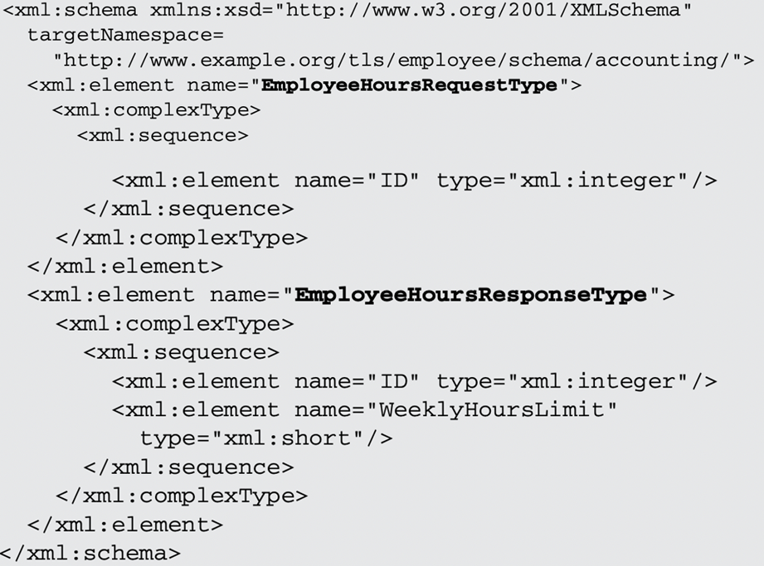
Tuy nhiên, khi nghiên cứu kỹ hơn, người ta phát hiện ra rằng lược đồ XML hiện tại rất lớn và phức tạp.
Sau một số cuộc thảo luận, các kiến trúc sư của TLS quyết định rằng họ sẽ không sử dụng lược đồ hiện có với dịch vụ này vào thời điểm này. Thay vào đó, họ chọn lấy phiên bản lược đồ nhẹ (nhưng vẫn tuân thủ đầy đủ) để đáp ứng các yêu cầu xử lý đơn giản của dịch vụ Nhân viên. Cuối cùng, họ xác định hai loại:
• Một chứa tiêu chí tìm kiếm cần thiết cho thông báo yêu cầu mà dịch vụ Nhân viên nhận được
• Một chứa kết quả truy vấn do dịch vụ trả về
Sau đó, hai loại này tạo thành tệp giản đồ Employee.xsd:

Slide 12

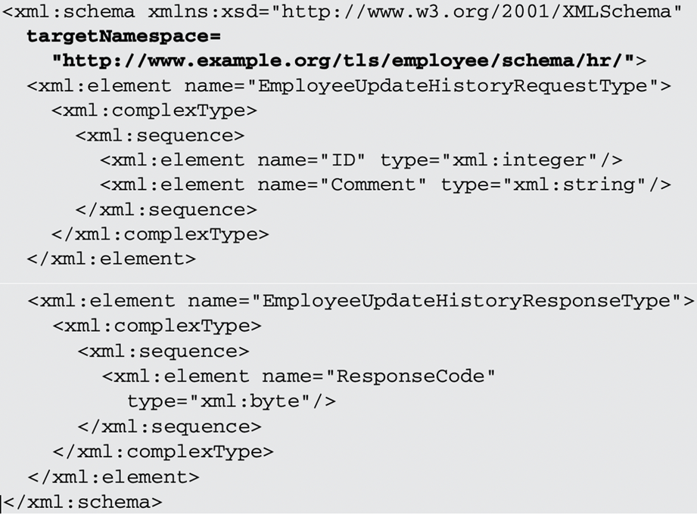
Tuy nhiên một vấn đề khác lại xuất hiện. Họ phát hiện ra rằng lược đồ mà từ đó họ lấy được tệp Employee.xsd không đại diện cho thực thể EmployeeHistory mà ứng viên dịch vụ này cũng bao hàm.
Không muốn áp đặt lên thiết kế đã được tiêu chuẩn hóa của lược đồ Employee, người ta quyết định tạo một định nghĩa lược đồ thứ hai, có tên là EmployeeHistory.xs

Slide 13
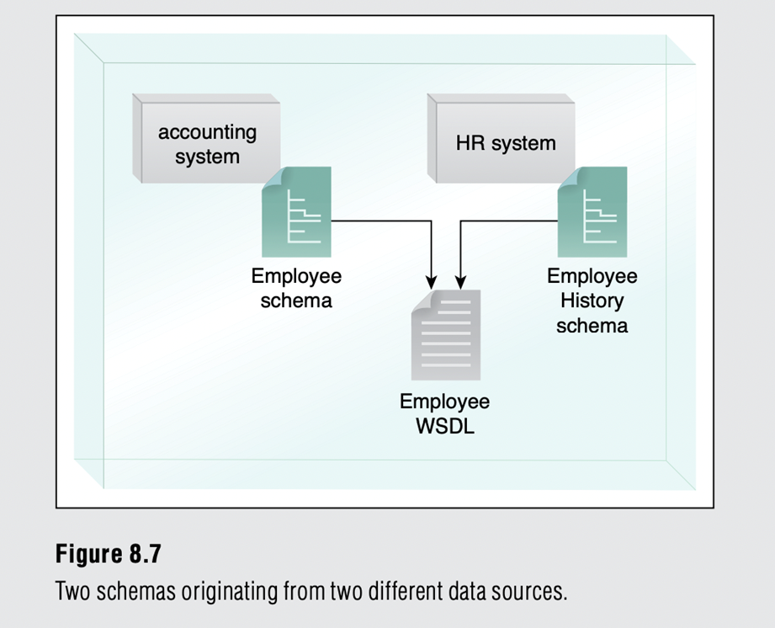
Tiếp theo, các kiến trúc sư của TLS làm theo các bước sau để xác định hợp đồng dịch vụ ban đầu:
1.Họ xác nhận rằng mỗi ứng viên năng lực là chung một cách phù hợp và có thể tái sử dụng bằng cách đảm bảo rằng mức độ chi tiết của logic được đóng gói là phù hợp. Sau đó, họ nghiên cứu các cấu trúc dữ liệu được xác định trước đó và thiết lập một tập hợp các tên hoạt động.
2.Họ tạo raloại cổng (hoặcgiao diện)khu vực trong tài liệu WSDL và điền nó với hoạt độngcấu trúc tương ứng với các ứng cử viên năng lực.
3.Chúng chính thức hóa danh sách các giá trị đầu vào Lịch sử và đầu ra cần thiết để phù hợp với việc xử lý logic của từng hoạt động. Điều này được thực hiện bằng cách xác định thích hợptin nhắncác cấu trúc tham chiếu các loại Lược đồ XML trong phần tử conphần phần tử.

Slide 14
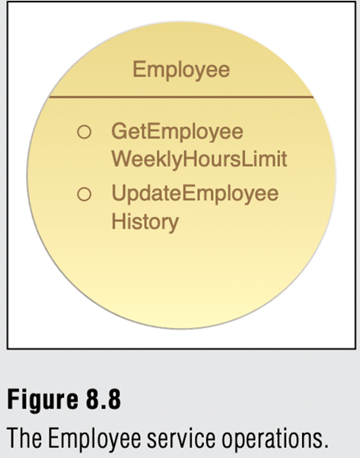



Các kiến trúc sư TLS quyết định tên hoạt động là Get Employee Weekly Hours Giới hạn Và Cập nhật Lịch sử nhân viên (Hình 8.8).

Slide 15

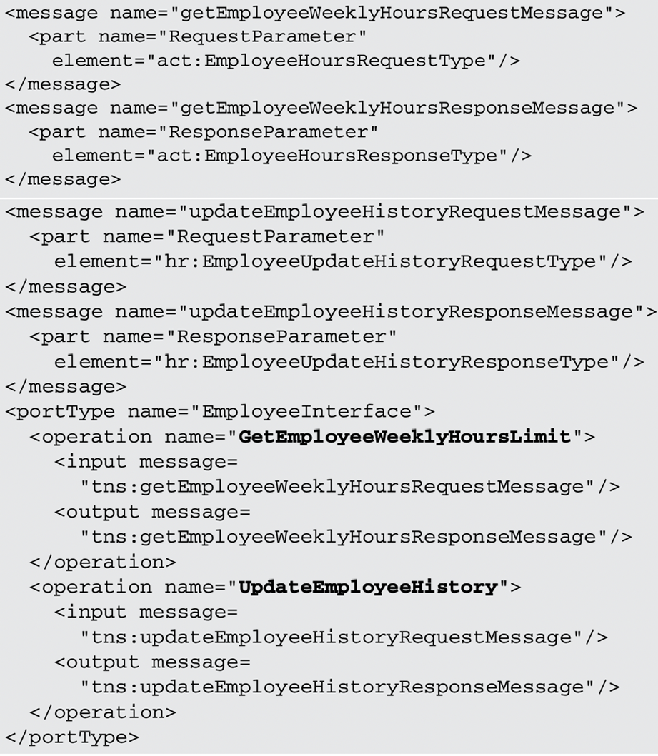
Sau đó, họ tiến hành xác định các phần còn lại của định nghĩa trừu tượng, cụ thể là message và portType

Slide 16
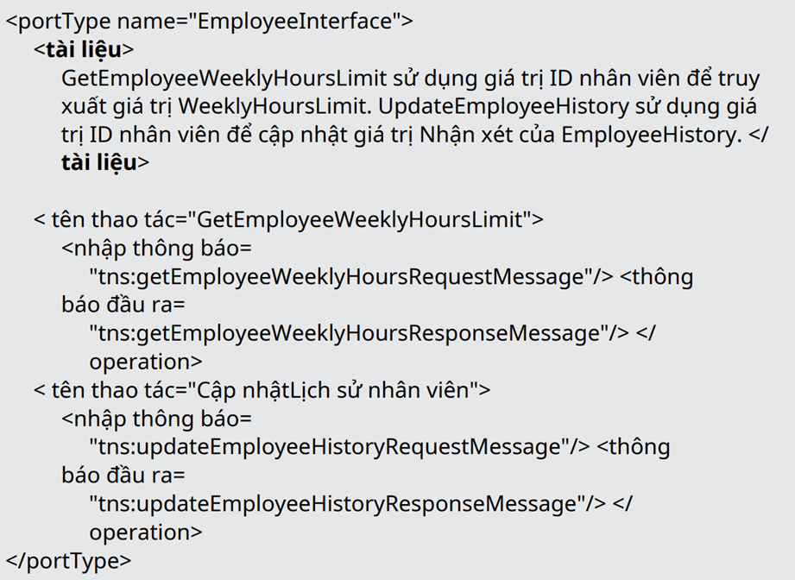

Sau khi xem xét giao diện dịch vụ trừu tượng ban đầu, người ta xác định rằng có thể kết hợp một bản sửa đổi nhỏ để hỗ trợ tốt hơn cho định hướng dịch vụ cơ bản. Cụ thể, siêu thông tin được thêm vào định nghĩa WSDL để mô tả rõ hơn mục đích và chức năng của từng thao tác trong số hai thao tác và thông báo liên quan của chúng (Ví dụ 8.5).

Slide 17
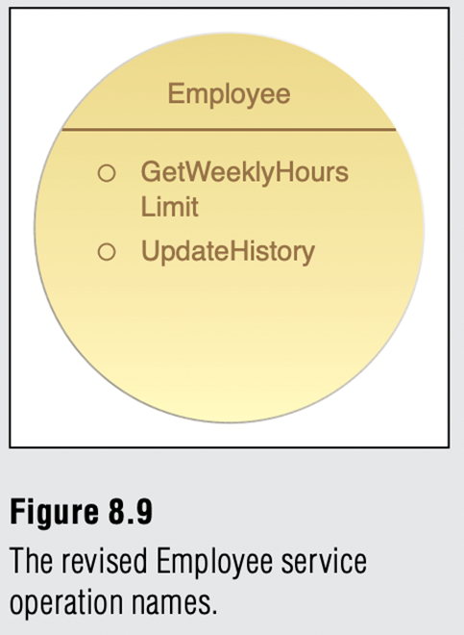
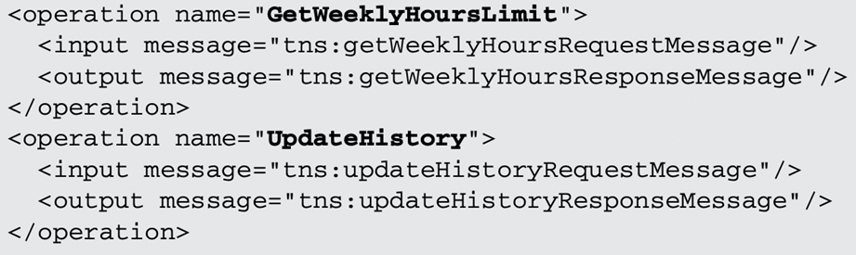
Kiến trúc sư phụ trách thiết kế dịch vụ Nhân viên quyết định thực hiện các điều chỉnh đối với giao diện dịch vụ trừu tượng để áp dụng các tiêu chuẩn thiết kế hiện tại. Cụ thể, các quy ước đặt tên được kết hợp để chuẩn hóa các tên hoạt động, như trong Hình 8.9 và Ví dụ 8.6.

Slide 18
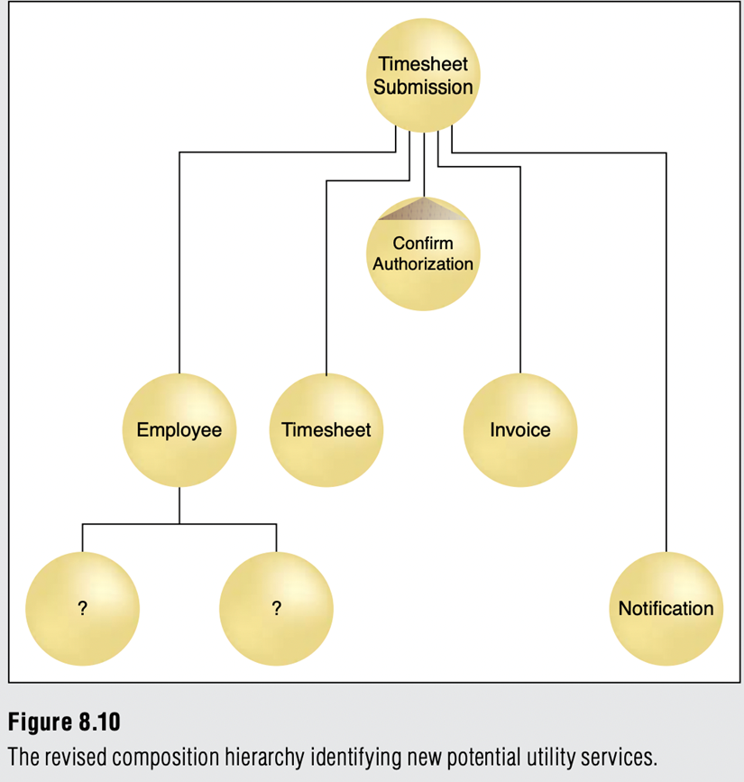
Chúng ta hãy xem xét lại hai hoạt động đã được thiết kế trong dịch vụ Nhân viên:
• GetWeeklyHoursLimit
• UpdateHistory
Việc đầu tiên yêu cầu quyền truy cập vào hồ sơ nhân viên. Tại TLS, thông tin nhân viên được lưu trữ ở hai vị trí:
• Dữ liệu bảng lương được lưu giữ trong kho lưu trữ của hệ thống kế toán, cùng với thông tin liên hệ bổ sung của nhân viên.
• Thông tin hồ sơ nhân viên, bao gồm chi tiết lịch sử nhân viên, được lưu trữ trong kho lưu trữ nhân sự
Thoạt nhìn, có vẻ như giải pháp Gửi bảng chấm công có thể yêu cầu các dịch vụ tiện ích mới để tạo điều kiện thuận lợi cho các yêu cầu xử lý dịch vụ của Nhân viên, như được minh họa trong thành phần mở rộng được minh họa trong Hình 8.10. Những yêu cầu mới được xác định này sẽ cần phải tuân theo quy trình lập mô hình dịch vụ được mô tả trong Chương 6.

Slide 19
Cuối cùng, tiết lộ rằng chỉ cần một dịch vụ tiện ích mới để cung cấp dịch vụ Nhân viên—một dịch vụ bao bọc Nhân sự cũng có thể hỗ trợ dịch vụ Bảng chấm công. Ví dụ 8.7 chứa phiên bản cuối cùng của định nghĩa dịch vụ Nhân viên, kết hợp các thay đổi đối với tên phần tử và các bản sửa đổi trước đó.

Slide 20
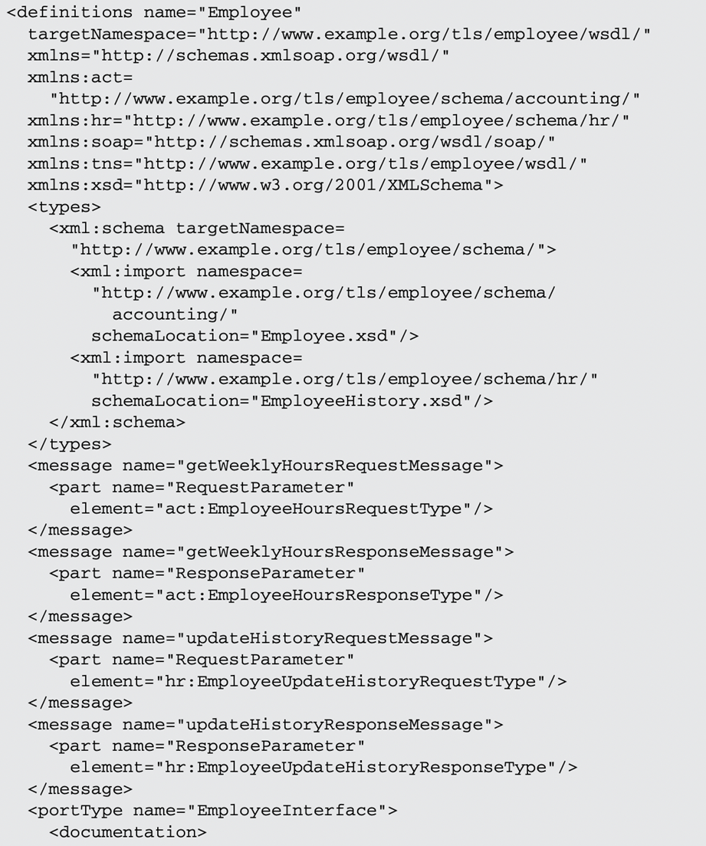
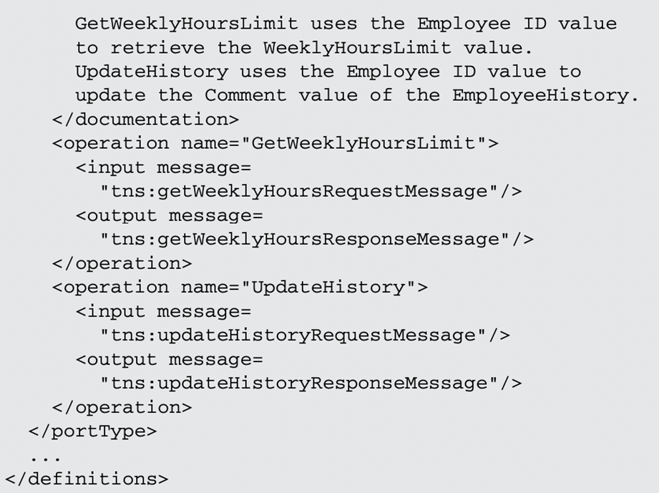
Bailey Dupont
IT Programming
Web Designer
Sales Online

Slide 21


